Slide 1

深入Dx12绘制二
引擎平台 杨璟昭

Slide 2

Objectives
理解Resource Binding，掌握Root Signature，Descriptor Heap以及各种View的使用
预习内容：
官方文档 Resource Binding in Direct3D 12
Introduction to Resource Binding in Microsoft DirectX* 12
Notes:
下面我们开始
本节课的目标是绑大家理解dx12的Resource Binding机制；Resource Binding是啥呢就是，我们要把shader中使用的资源或者数据传给shader；
然后带大家熟悉Root Signature，Descriptor Heap以及各种View的使用；这是都是Resource Binding中需要使用到的内容
本课结束能，同学能够在自己的作业中更好的使用Shader Resource
预习内容如下：
官方文档 Resource Binding in Direct3D 12
DX12技术白皮书3.3-3.5

Slide 3
Contents
GPU Resource
Resource Binding概述
Descriptor Heap
Root Signature
Descriptor Table
Notes:
我们下面从三个方面安排今天的课程
首先先说大家介绍一下resource binding；介绍必须了解的概念；和使用方法
然后我们在了解了如何使用的基础上；再去理解dx12的resource binding机制。包括Descriptor，Descriptor Heap，Descriptor Table，Root Signature

Slide 4
前置内容
DX12的初始化
DX12基本渲染管线
PSO
DX12 Work Submission
Notes:
本课的前置内容；就是我们上节课的内容；包括：

Slide 5
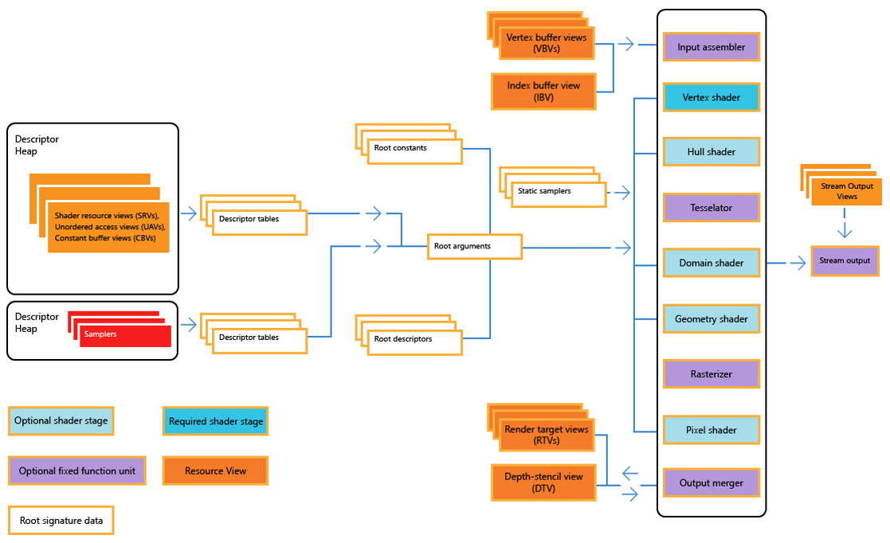
今天的主要内容
Notes:
这个还是之前我们讲的dx12 管线流程图
今天的主要内容在上的体现主要在（鼠标移动一下指示一下）管线左侧Descriptor Heap； Descriptor Table； Root Signature；
下面我们正式开始

Slide 6
第一部分
GPU Resource
Notes:
概念上好好设置一下；一句话能先把概念解释清楚
dx11resource binding示例+ 示意图
dx11的sample 下载地址
https://docs.microsoft.com/en-us/samples/microsoft/windows-universal-samples/simple3dgamedx/
D3D11_COMMONSHADER_CONSTANT_BUFFER_API_SLOT_COUNT

Slide 7
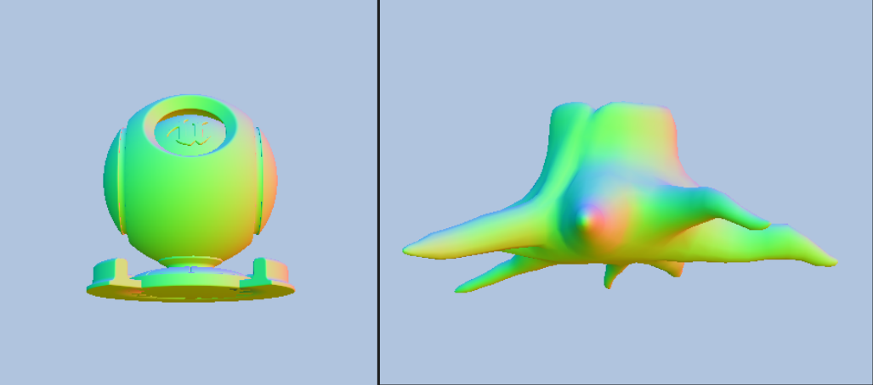
GPU Resource
树桩代替虚幻小球
Notes:
还记得上次课的虚幻小球吗？我们首先来回顾一下上节课的示例
这次我们换一个模型做演示，我们这次要上贴图
虚幻材质球默认没贴图，随便搞个贴图贴上去，不好看；所以我们在原来的逻辑的基础上渲染了另外一个模型就是这个树桩

Slide 8
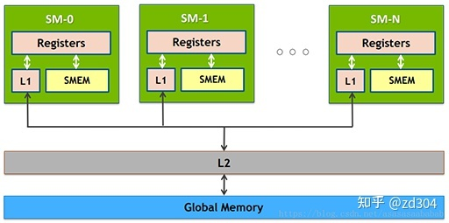
GPU内存架构
SM
Register
Cache
Shared Memory
Global Memory
参考内容来自知乎：GPU架构和渲染
GPU内存架构
Notes:
https://zhuanlan.zhihu.com/p/441610596

Slide 9
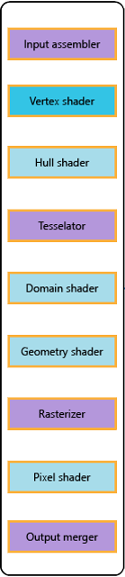
GPU Resource
cbuffer cbPerObject : register(b0)
{
float4x4 gWorldViewProj;
};
VertexOut VS(VertexIn vin)
{
VertexOut vout;
// Transform to homogeneous clip space.
vout.PosH = mul(float4(vin.Pos, 1.0f), gWorldViewProj);
vout.Color = float4(vin.Color, 1.0f);
vout.Uv = vin.Uv;
vout.Normal = normalize(vin.Normal);
return vout;
}
Pixel Shader示例分析
gWorldViewProj
简单理解
GPU进行计算时使用的数据
Resource绑定
虚幻球VS计算中的Constant Buffer
Notes:
Render resource
大家可以看一下右边的VS逻辑；就是树桩（虚幻小球）的VS执行代码；
这里有一个 constant 的c buffer声明，是我们上节课没细讲的；大家上次的作业涉及到这个的地方，有没有疑问？（学生互动）
先解释一下：
前面 cbuffer 。。。先不管，知道这是一个constant buffer的数据定义就行；后面register指的是该数据对应的寄存器；
B0表示buffer 类型的第0号寄存器
数据的内容就是gWorldViewProj里面存的数据
这个数据是GPU进行计算时使用；我们需要在真正的渲染开始前通过一种机制把数据上传给显存，并绑定给这个Shader使用；
强调一下刚才这句话的关键词：显存数据（这种数据就是Shader Resource），绑定：shader计算对应的Resource
下面我们详细的拆分一下这两个事情：我们先说Shader Resource

Slide 10
Resource创建
CPU内存创建，upload到GPU显存上
CreateCommittedResource
Default，Upload
Resource State
Upload
Default
显存
内存
Resource上传显存示意
Notes:
上传方式？？？？Resource Type？？？？好好想想怎么说
关于shader resource 刚才也有了一个大概的概念，下面有几个点要说一下
第一个就是
我们刚才说Resource是通过一种机制上传给显存的！！（可以理解为过程是先在显存上分配一个空的显存空间；然后，把内存里的数据 upload到这块显存空间里
）；
然后就是我们说的第二个问题
CreateCommittedResource接口，这个接口创建了一个GPU上可以使用的资源，DX11中有buffer和shader resource的区分；在接口使用时有create buffer；create shader resource；dx12 里在创建的时候不再有这种区分；都使用统一的这个接口；都叫 ID3D12Resource
这个接口我们可以理解这个接口在显存分配了一段空间；后面我们就讲上传方式
我们这里主要讲两种Resource的上传方式：Default和Upload
Default方式创建的Resource：只有显存权限；读取效率块；适用于不会变化的数据使用；cpu上传到GPU的过程慢
Upload方式创建的Resource，同时具有方位显存和内存的权限；效率慢，经常变化的数据（例如需要每帧都更新的constant buffer）
我们使用右边的图形象的说明以下这两种方式，最右下角的橙色框是cpu 内存中的一段源数据，比如一个Vertex顶点数组，绿色框表示upload 类型的Resource，内存和显存同时可以访问，蓝框是Default类型Rersource，只能访问显存
当然Resource也有一些其他的属性描述比如：
Dimension；Format；Layout；Size； 这里不细说了
我们要说的一个重要的事情是State：Resource的状态问题；刚才我们讲向default 类型的GPU resource 上传数据的时候，就会先改一下Resrouce的状态
D3D12_RESOURCE_STATE_COMMON to D3D12_RESOURCE_STATE_COPY_DEST
DX11的时候，driver自动处理；DX12开放供application按需处理（Low Level，Low Overhead）
当然Resource State；也在其他很多方面使用；后面我们会碰到，这里不详述

Slide 11
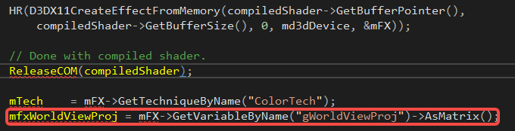
Resource Binding
b0
Vertex Shader Binding示例分析
gWorldViewProj（b0）
简单理解
给GPU的Shader计算绑定对应数据
Binding的理解：特定DC绘制中的特定寄存器，给特定的资源
显存
DX11的Resource Binding
Notes:
刚才说了Shader Resource，
下面我们就先从宏观介绍一下resource binding
大家先看下右边的图，这个是基于DX11的，这个我们可以参照上面树桩模型；VS计算需要输入一个MVP的数据，给到b0寄存区，
蓝色区域表示GPU的运算单元，绿色区域表示显存
b0指的就是我们Constant Buffer这个寄存器，DX11里面的比较好理解：创建一个Buffer直接给到b0这个寄存器就行了，所以说b0直接指向显存里的某一个buffer
具体dx11实现通过一个Effect的api里面ID3D10EffectVariable
在这个基础上我们先简单的理解一下 Shader Resource Bindig是做什么的？
给GPU上的Shader计算绑定对应数据；确定箭头线指向哪一块显存数据
更泛化一点：不仅是树桩这个DC；下一个DC过来执行时，这个寄存器又指向另一块显存数据
这样就产生了我们对Binding的简单理解
Binding的理解：特定DC绘制中，为特定的寄存器；指定资源

Slide 12

Resource Binding
RootSignature
b0
Descriptor Heap
显存
显存
Resource Binding（DX11）
Resource Binding（DX12）
Notes:
当然了刚才我们说的是dx11时代的resource binding
到了dx12是怎样的呢？
我们看图
左边是刚才看的dx11的binding机制，右边是dx12的机制；区别挺大
第一左边的管线去掉了；右边多了一堆东西
先看最左边：dx12去掉了按管线阶段传数据的机制：DX11时代的VSSetConstantBuffer这种做法不再使用；DX12的使用Visibility（resource）代替了这种机制
我们还看到dx12的右边多了一堆东西；也没有显示寄存器的号：
我们先看dx12显存的内容
左边一列，右边一列；右边一列就是显存里的resource数据；左边一列（竖向排列的白块）
就是descriptor heap，里面存储的就是Descriptor，descriptor heap可以理解为显存上的一个全局数组
然后再看蓝色块， dx11里是b0的寄存器；
，dx12里gpu计算也不再是简单的寄存器，我们这边替换了颜色块，黄色替换成了绿色，dx12加了一个RootSignature的东西来定义计算所需要的参数类型，这儿涉及到更灵活的定义；比如descriptor table；
在这种机制的改动下
Dx12能支持数量更多的Resource：dx11的寄存器数量上限：D3D11_COMMONSHADER_CONSTANT_BUFFER_API_SLOT_COUNT（简称SLOT_COUNT）
当然也有更高的使用要求：存储管理，resource生命周期，状态管理等管理任务都需要application去处理

Slide 13

Resource Binding
复杂？
一下这么多新概念

Slide 14
Resource Binding
RootSignature
DX12的Resource Binding介绍
Visibility（可见性）
抽象Resource描述（Descriptor）
Descriptor Heap
更灵活的参数定义（RootSignature）
Descriptor Table参数一对多
Buffer，Resource 都叫做 ID3D12Resource
Descriptor Heap
显存
DX12的Resource Binding
Notes:
这是我们总结的dx12关于Resource Binding的新机制，一些点
包括，Visibility， Descriptor，Descriptor Heap，Descriptor Table， Rootsignature；这是东西都大大提升了dx12 resource binding的灵活性；而且面向下一代未来可能更高级的渲染管线。。 一会儿我们还会详细介绍
另外
刚才说过的Dx12中Buffer和ShaderResource都叫做。。。。。；统一的接口创建；不再有区分

Slide 15
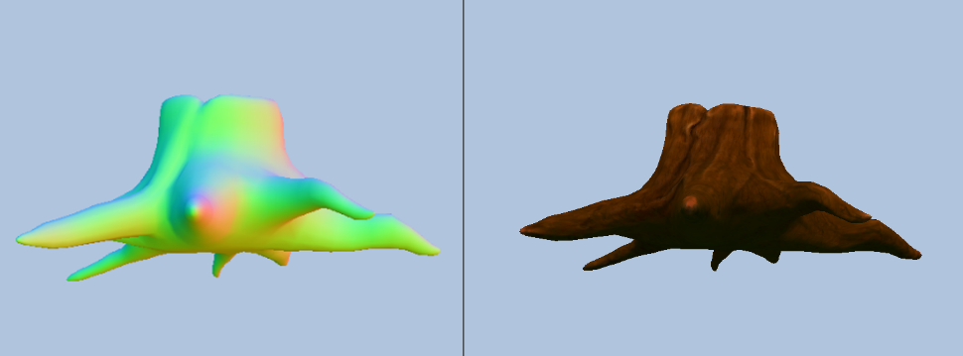
Resource Binding
本课示例
树桩 + 贴图
Notes:
下面我们就通过树桩的示例一步步的给大家解释Shader Resource binding；
这节课为了配合我们的课程内容：在上节课示例的基础上我们；加入了两张贴图；还有一个float3类型的参数（实现简单的blinn phong光照计算）
最后绘制的结果如图
下面我们使用两条线起头并进为大家讲述：一个介绍dx12 Resource Binding的机制；一个就是通过我们的树桩示例的一步步实现，帮助大家理解

Slide 16
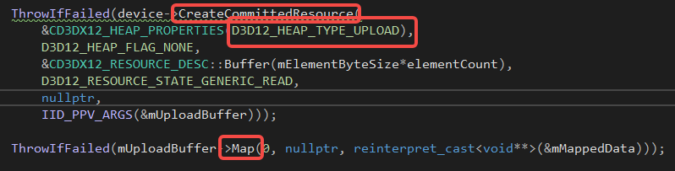
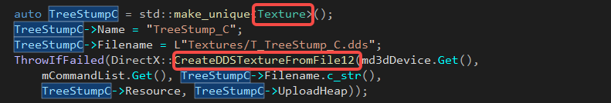
Resource Binding
本课示例
Upload Buffer（MVP）
Shader Resource（贴图）
创建Upload Buffer
加载贴图并创建Shader Resource
Notes:
我们刚才提到了两种shader resource；MVP和两张贴图
先看看 树桩示例 相关的 两个种hader Resource 创建
Mvp数据就是我们刚才提到的upload的上传方式；创建Heap Property是upload 类型的resource；关于Heap Property我们这里不做深入说明，感兴趣的课下自己找资料看哈；然后通过map的方式从内存map到显存
贴图我们使用了dx12封装的Texture类，然后通过DirectX封的CreateDDSTextureFromFile接口实现。。。内部机制不细说了；也是感兴趣的同学课下自己研究下。。
这样我们就完成了两种shader resource的创建；一个是MVP矩阵使用的resource；两张贴图使用的Resource（_C ;_N）

Slide 17
第二部分
Descriptor Heap
Notes:
我们先从Descriptor Heap相关的内容开始

Slide 18

本节主要内容
Descriptor
Descritor Heap
Descriptor Table
Unsued Slot
Shader Resource View
Shader Resource View
Constant Buffer View
Descriptor Heap
Notes:
主要内容囊括了：。。。。。。
提问，对Descriptor的理解？？看同学的水平在哪？
图中鼠标指一下
大家看一下右面的图示，这是一个描述descriptor heap 构成的示例；里面的各种View就是Descriptor；
Descriptor Table是指向Heap中的一段区间
下面我们先从Descriptor 开始

Slide 19
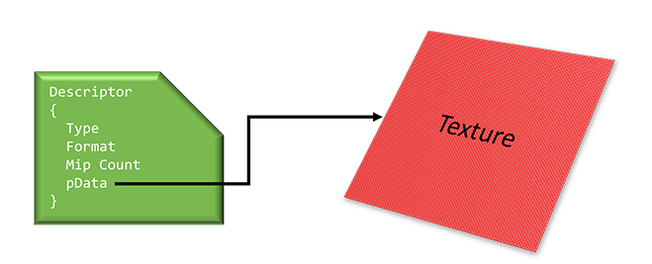
Descriptors
理解：
向GPU描述，解释Shader Resource的数据块
内容包括Resource的类型，用法，地址，大小等特性
Descriptor是Descriptor Heap中的一个元素
Descriptor示意
Notes:
上面讲了Resource，Resource我们可以看作是显存上的一块数据，但是这块数据是怎样构成的？他在显存中的位置，大小等等信息；是需要有一个描述的？来干这个事的就是Descriptor：
比如我们去图书馆去借书，保存书的地方我们可以理解为显存？我们借书的时候是不是得需要知道一些书的描述（保存的位置，哪个书架，那个藏书室。书的类型。。），这些描述其实就可以理解为这里的descriptor，而且从字面看很一致：叫Descriptor
参考右图：红色，显存里面一个Texture 资源绿色块是一个descriptor指向他
提问：列举目前大家见到过的，或者使用过的Descriptor；；；；
其实，dx11中，SRV；UAV；而且View的操作是封在Driver层的；Dx12彻底的把View解放出来给App层，开发者可以自己灵活使用

Slide 20
Descriptors
Descriptor具体使用（View）
Descriptor概念与此处的View是等同的
Shader Resource不同的使用目的，会有多个View对应
Descriptor Size
Descriptor Handle
记录Descriptor的地址，类似与指针
CPU Handle
GPU Handle
Notes:
下面我们说一下Descriptor的具体使用：
我们在之前的作业中可能已经解除到很多的View，比如RTV，DSV等；其实此处的View指的就是Descriptor；View如何理解呢（GPU能看懂Shader Resource的窗户）；DX12目前有八九个不同类型的View
第二点同一个ShaderResource，可能有多个不同目的的描述，因为Resource 的State状态是可以转换的，导致描述需要多个，比如一个shader resource；既可以当做贴图来使用（SRV），也可以当作rt来使用（RTV）
Descriptor 尺寸可能不同，取决于硬件。表示在Descriptor Heap中占用的空间；可以通过硬件接口查询，GetDescriptorHandleIncrementSize
Descriptor创建的时候不会产生空间分配，在Descriptor Heap的空间的基础上创建
另外我们说一下Descriptor Handle：主要是记录Descriptor的地址，作用类似与指针；Handle又分CPU Handle和GPU Handle
CPU Handles可以被用作立即使用（官方文档），比如通过Descriptor Heap 创建View的时候使用的是CPU Handle
GPU Handles无法用于立即使用（官方文档），而在GPU执行时使用，因而需要保留直至一切引用自身的命令已经被完全执行。比如：在Draw的每帧循环中DrawIndexedInstanced前执行绑定view的时候传的gpu handle（SetGraphicsRootDescriptorTable）

Slide 21
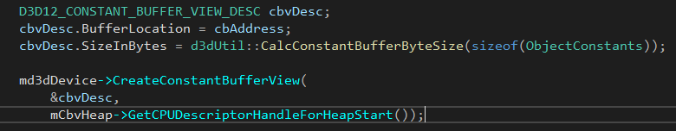
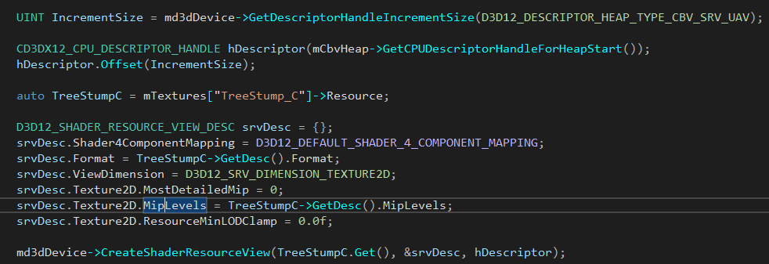
Descriptors
Constant buffer view (CBV)
BufferLocation
SizeInBytes
Shader resource view (SRV)
Shader4ComponentMapping
Format
ViewDimension
Texture
Constant Buffer View示例
Shader Resource View示例
Notes:
下面我们介绍几种常见的 view，这几个view都是树桩的示例中使用的
Constant buffer view 是啥？前面我们已经通过mvp了解Constant buffer了；Constant buffer view向gpu解释这个数据
红框代码解释
另外Shader Resource View的概念；shader resource 目前我们如果使用贴图就会用到了；我们先简单的当做texutre理解；Shader Resource View就是向gpu解释贴图数据的
！！！注意一个事，创建的时候是借助Descriptor Heap创建的，也就是说，在Descriptor Heap上分配Descriptor的空间，一般情况绑定设计的Descriptor是必须要在一个Descriptor Heap中的（非绑定除外）

Slide 22
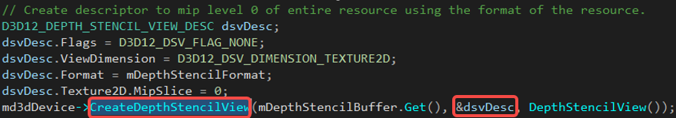
Descriptors
Render Target View (RTV)
Format
ViewDimension
Texture
Depth Stencil View (DSV)
Format
ViewDimension
Texture
RenderTarget View示例
DepthStencil View示例
Notes:
RenderTarget：绘制目标；渲染管线最终把像素绘制到这个目标上
RTV这个示例是直接使用swap chain中的back buffer作为shader resource的这个特殊注意
DSV：depth Stencil我们上节课讲过了，全屏的buffer；保存物体的前后深度信息和模板信息的；
dsv走的是正常的流程先CreateCommitedResource，然后创建View；注意一下描述

Slide 23
Descriptors
其他类型
Notes:
RenderTarget：绘制目标；渲染管线最终把像素绘制到这个目标上
RTV这个示例是直接使用swap chain中的back buffer作为shader resource的这个特殊注意
DSV：depth Stencil我们上节课讲过了，全屏的buffer；保存物体的前后深度信息和模板信息的；
dsv走的是正常的流程先CreateCommitedResource，然后创建View；注意一下描述

Slide 24
Descriptor Heap
Resources
简单理解：
连续的显存空间，存储Descriptor
Descriptors in DescriptorHeap
如何跟Descriptor建立联系？
Descriptor Heap
Unsued Slot
Shader Resource View
2D Texture
Shader Resource View
Constant Buffer
Constant Buffer View
2D Texture
Descriptor Heap示意图
Notes:
下面我们讲Descriptor Heap，继续刚才的借书的示例；图书馆的藏书室，我们看成显存，书代表我们的shaderResource；Descritpor作为书的描述信息；还有就是图书馆的图书管理系统，可以堪称我们的Descriptor Heap，保存管理，图书的描述；需要借图书先经过我这，我把书的位置，描述等信息给你，你再去拿；
这是我们理解Descriptor Heap
具体来看呢？右图所示：左边是Des H；右边是Shader Resoruce；都在显存内；指向关系
首先， 连续的显存空间，
大部分类型的Descriptor都不能脱离Descriptor Heap（SRV，RTV，DSV，UAV，CBV等）
VB View，和IB View是在IA阶段传参的，不在Descriptor Heap中Descriptor Heap类型限制，容纳特定类型的Descriptor；CBV_SRV_UAV，SAMPLE，RTV，DSV
访问Descriptor的时候通过从Descriptor Heap上取Descriptor Handle进行访问

Slide 25
Descriptor Heap类型
Descriptor Heap的类型
CBV_SRV_UAV
RTV
DSV
Sample
Notes:
下面说一下Descriptor Heap的类型，刚才我们介绍了基础的Descriptor的类型，那么Descriptor Heap作为管理Descriptor的东西，也是有类型的
目前有：
CBV_SRV_UAV
RTV
DSV
Sample
然后Descriptor Heap的还有一个Flag类型（不是太主要的内容知道就行）
SHADER_VISIBLE：需要shader 访问，CBV_SRV_UAV，Sample
NON SHADER_VISIBLE：不需要shader访问 RTV， DSV

Slide 26
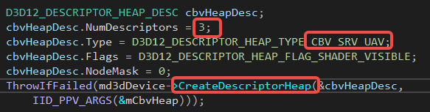
Descriptor Heap类型
树桩示例创建Descriptor Heap
创建Descriptor Heap
Notes:
个数：upload buffer；贴图
类型：
flag：

Slide 27
Descriptor的使用流程
CreateDescriptorHeap
Descriptor的使用流程
创建Descriptor Heap
创建Resource
创建Descriptor（基于Descriptor Heap）
指定Descriptor Heap
通过Descriptor Heap使用Descriptor
CreateResource
CreateDescriptor
Init
DrawScene循环
设置Heap
绑定Descriptor
Descriptor使用流程
Notes:
下面我们说一下Descriptor的使用流程；先看右图，上面是应用的初始化过程发生，下面是drawscene循环；就是上节课我们提到的绘制命令提交的那个循环
初始化：
创建Descriptor Heap
创建Resource
创建Descriptor（基于Resource，和Descriptor Heap）（提一下，目前demo中是这样的，实际的引擎中Create Descriptor的情况很复杂，不仅在初始化的时候创建）
DrawScene
向渲染管线传Descriptor Heap
通过Descriptor Heap使用Descriptor（可以理解为具体的Binding）

Slide 28
Descriptor Manager
Descriptor Heap Manager
Managing Descriptor Heaps

Slide 29
Descriptor Table
DescriptorTable理解
Descriptor Heap上的一段Descriptor范围
Start + Size标定范围
Descriptor Heap
Unsued Slot
Descriptor Table Start
Shader Resource View
Descriptor Table Size
Shader Resource View
Constant Buffer View
Descriptor Table示意
Notes:
理解了Descriptor 和Descriptor Heap；我们现在看下一个概念：Desctiptor table
继续我们借书的示例：这次我们说的是分一次或者分多次借的问题！！！！ 如果我们借书的时候正好我们需要借的两本书放在一块，挨着；这时候我们是分一次借还是两次去借？
显而易见！
我现在问大家一个问题：我们目前在这木桩的示例中使用到了两张贴图呢？我们能不能使用我们这种借书的思路来解决这个问题呢？
其实这就是Descriptor Table的作用
DX11里面；effect varible； 一个寄存器一个 显存数据；dx12通过descriptor table 一个参数指向descriptor heap上的一个范围；从而产生一个参数为多个寄存器binding数据的效果。
我们看右面的图：
Descriptor Table其实对应的是Descriptor Heap上的一段Descriptor范围 ，这个范围通过一个Shader的参数定义完成 ；通过Start + Size来确定这个范围
然后需要说明一下；dx11时没有这种机制的；dx11就是固定的一对一

Slide 30
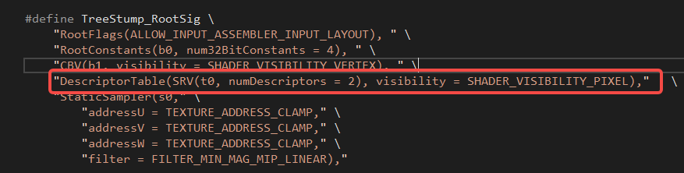
Descriptor Table
树桩示例Descriptor table使用
设置Descriptor Table作为参数
Notes:
当然在我们的树桩示例中使用了descriptor table

Slide 31

Descriptor Table
目前为止完成了什么？
完成传参过程了吗？

Slide 32
第三部分
Root Signature
Notes:
下面我们开始RS的部分，其实在Descriptor Table的时候就已经设计RS了 DT就是为了创建RS准备的

Slide 33
Root Signature
CreateDescriptorHeap
RootSignature理解
有了Descriptor就能执行Binding了吗？
定义Shader的输入
CreateResource
Shader输入定义
CreateDescriptor
Init
DrawScene循环
设置Heap
绑定Descriptor
Descriptor Binding流程
Notes:
RS是什么呢？我们还是先来理解一下为啥需要Root Signature
右图：在上面Descriptor流程的基础上，只有Descriptor Heap这一系列的东西还不能完成绑定！！！！；
具体哪个dc绘制的时候需要哪个descriptor尚未指定；Create Descriptor为所有使用的Resource创建了Descriptor；此时管线并不知道树桩的DC需要个什么样的descriptor；
还需要定义shader的输入！！！

Slide 34
Root Signature
float Add(float a, floatb)
{
return a + b;
}
RootSignature理解
类似于函数签名
定义Shader输入
简称RS
如何定义？
Input0：t0
Input1：s0
Texture2D g_texture : register(t0);
SamplerState g_sampler : register(s0);
float4 PSMain(PSInput input) : SV_TARGET
{
return g_texture.Sample(g_sampler, input.uv);
}
GPU
RS类比函数签名
Notes:
RootSignature就是用来定义Shader输入的；
我们理解RS的方式，RS类似于函数签名
我们用一个函数来类比：
如右图
上面是一个简单的函数Add执行加法；下面时我们木桩示例的ps执行逻辑
Add函数，函数名Add；有两个输入都是float型，
下面的shader 代码计算也需要两个输入数据一个是Texture2D，一个时SamplerState
用一个一个普通的函数执行来类比：定义函数输入的叫Function Signature；我们这里的Root Signature就是用来定义shader的输入的
那具体我们如何定义呢？

Slide 35
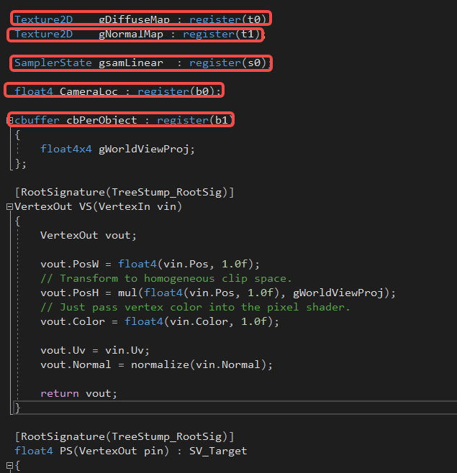
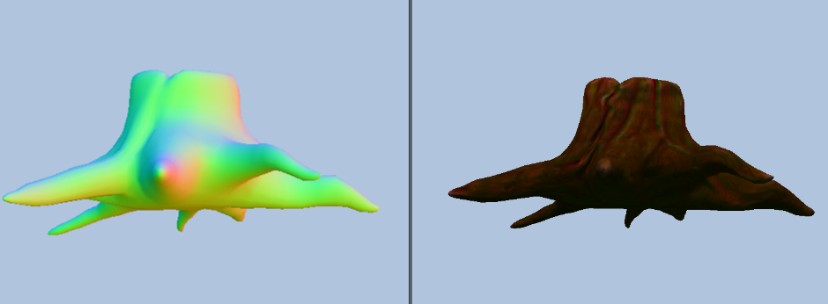
Root Signature
本课示例
Notes:
下面我们就使用树桩的示例进行说明，
左图是我们最后达到的效果
右图是我们的shader 的执行逻辑
我们看到这里面涉及到。。。
那我们如何给这几个shader需要的数据传值呢？？
下面我们就直接上主题，看看我们这个示例的RootSignature是如何创建的

Slide 36
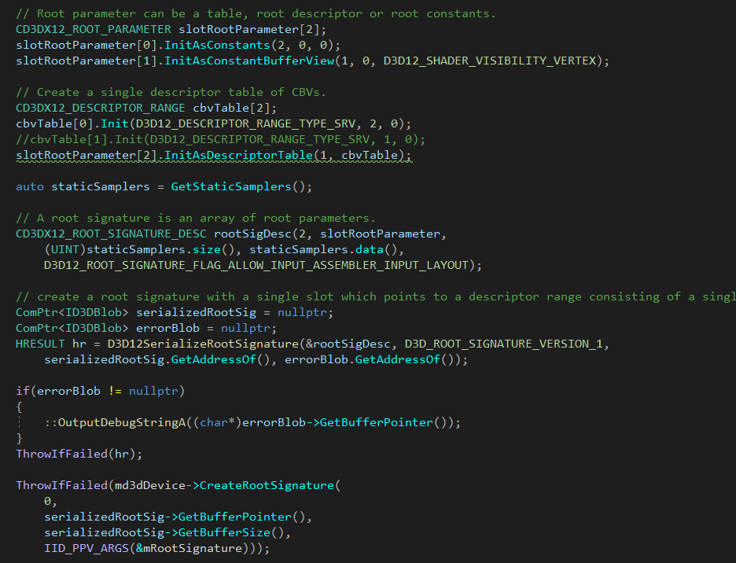
RS创建
RS 描述
Root Parameter
Serializetion
Create
通过设置RS Desc创建
Notes:
下面我们看一下RS的创建过程；目前有两种创建方式，一种就是这种代码中创建的方式
大家看一下右面的图，非常的繁琐！
我们在初始化的时候先设置RS的描述；
然后序列化这个描述，
使用序列化的结果进行创建；
重点说一下Parameter！！！！！parameter与寄存器的对应！！！
考验一下大家：三个参数对应四个slot？？？？如何对应？？
过程比较不友好；而且不直观；我们主要介绍下面这一种高级用法：

Slide 37
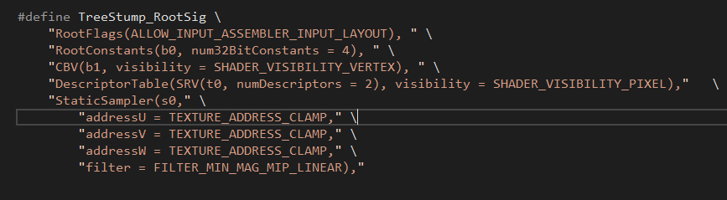

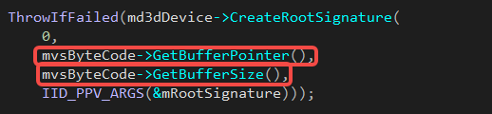
RS创建
hlsli中配置RS
编译，生成
Create
更多复杂配置
RS配置
RS创建
Notes:
这种方法通过配置RootSignature去实现参数类型的定义，然后通过编译shader的方式编译成shader byte code，然后通过创建
以树桩模型为例；右侧的代码，我们定义了一个Test Root Sig
我们这个示例中能看到使用了CBV，和 Descriptor Table下面我们就详细的说明
离线编译RS的内容参考：https://blog.csdn.net/u014038143/article/details/78725100

Slide 38
RS创建
Root Constants
Root Descriptor
Descriptor Table
Notes:
这里我们详细的介绍RS配置中使用到的几种参数的传递方式：RootConstants，Root Descriptor， Descriptor Table；

Slide 39

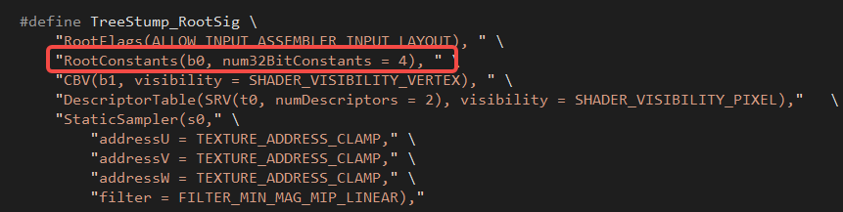
RS创建
0
Root Constant
b0
Root Constant示意
RootConstants
32-bit Values
Root Constant示例
Notes:
RS的定义其实就是参数的定义；dx12定义了三种参数的传递方式（不是参数类型，参数类型就是我们刚才讲的View，这个是参数类型）；这么这里讲的是传递方式（或者称为Binding方式）
最简单的一种就是RootConstants； 之所以说简单，简单到啥地步呢？不需要创建Shader Resource；直接传数据进去；当然肯定只能是最简单的数据。dx12要求这个数据是32位的；所以通过接口SetGraphicsRoot32BitConstant进行操作
我们看一下右边的图，这个图解释root constant的使用方式；上面地图帮助我们理解，左边黑色的块1表示rs里的参数0号参数或者1号参数；1号参数我们使用了Root Constant，对应的Slot是b0；下面是实现的对应shader中定义了一个int2的参数，每个int这里是32位额整数；可以使用一个slot对应2个int值，下面是rs的定义（num32bitconst=2）数量；给值的时候最下面，后面还有一个index
三步走：

Slide 40

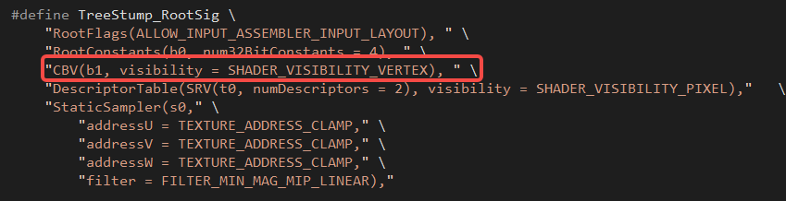
RS创建
1
Root CBV
b1，space0
RootDescriptor
Root Descriptor示意
Root CBV示例
Notes:
下面我们讲RootDescriptor，RootDescriptor相比RootConstant更复杂一些，但是应用场景肯定更多一些；我们用示意图表示；右图，1号黑块还是表示RS中的一个参数；绿色块是一个Descriptor；灰色块是这个参数对应的寄存器
RootDescriptor的特点是这个参数直接和descriptor heap中的一个descriptor对应，注意是一一对应的；我们使用Constant BufferView做示例；树桩的模型MVP的Constant Buffer我们使用这种方式绑定
三步走：shader代码定义；RS的配置；通过api传VA；
注意虽然文档上说的是Descriptor，api接口的名字也叫设置CBV，但其实传的是GVA；目前的api，单个资源传的都是GVA
使用情景：使用的多，参数输入变化少；占RS的空间大，省着点用：比如绘制时很多dc使用公用参数

Slide 41
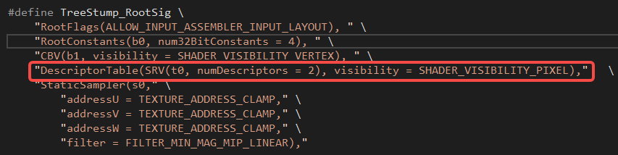
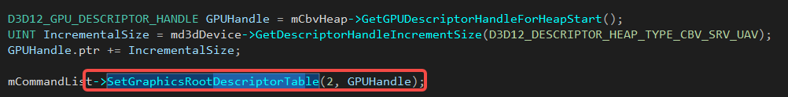
RS创建
SRV
t0
SRV
t1
2
Descriptor Table
Descriptor Table
Descriptor Table示意
Descriptor Table示例
Notes:
下面我们讲一下Descriptor table；刚才我们以一次借阅多本书的类比来描述的descriptor table的作用；现在我们看一下具体的使用；我们先看一下右上图片的示意，Descriptor Table指向Descriptor Heap一块连续的存储
这个RS的1号参数对应了一个DT，指向了右侧的Descriptor Heap，
我们继续用树桩这个示例；我们把贴图放进一个descriptor table中进行绑定；
三个步骤解释：shader中代码定义；RS配置， 传参绑定过程
使用情景比较广泛；相对Root Descriptor来说占RS的空间也比较小

Slide 42

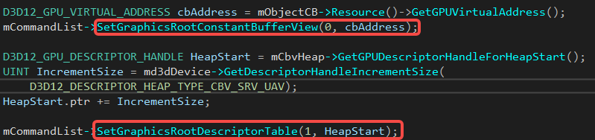
运行时绑定资源
设置Descriptor Heaps
For Each Shader Binding Change
设置Root Signature
绑定Dscriptor Handle/GPU VA
设置Heap和RS
运行时Binding资源
Notes:
下面我们说说运行时绑定，就是draw scene 循环中；如何绑定；
首先我们设置Descriptor Heaps，然后设置RS，上卖弄的图调用SetDescriptor Heaps；Set Graphics RootSignature
这个地方也是要区分一下目前我们学习的demo，和正式的引擎框架里面的差别；我们现在的demo没有复杂的Shader Binding的变化
到此为止我们这个树桩的模型就可以绘制出来了；
下面我们在render doc里看一下结果

Slide 43
Root Signature
Root Signature Limites

Slide 44
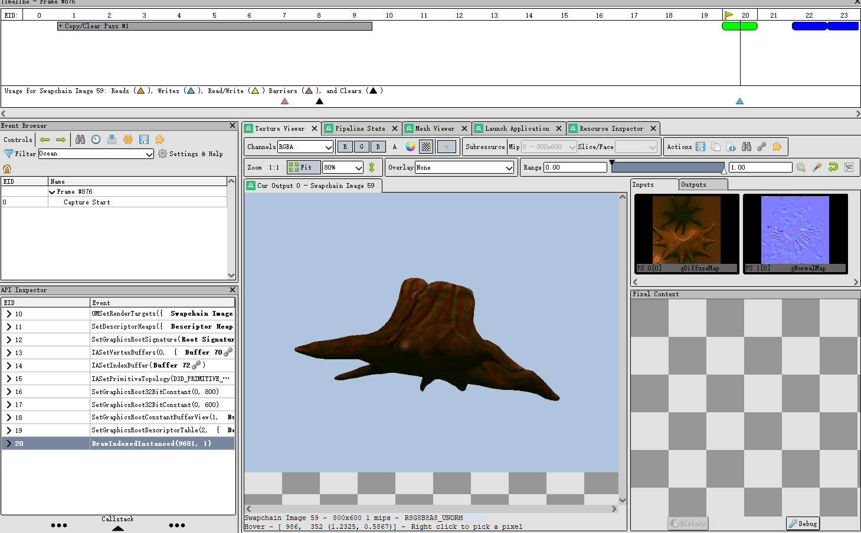
运行时绑定资源
RenderDoc

Slide 45
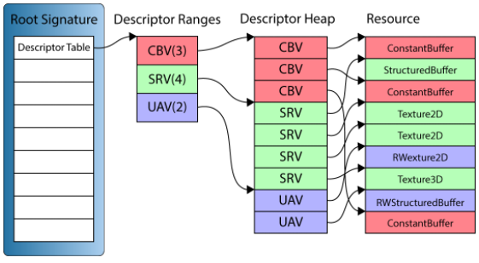
关系梳理
关系梳理
RS相当于函数签名
Root Constant
Root Descriptor
Descriptor Table
运行时通过修改RS的参数指向修改绑定
关系图理解
Notes:
今天的概念性的东西比较多； 新名词也比较多
我们梳理一下这几个重要的概念之间的关系：
右面的图：
我们先从图的左边看起；RS定义了shader输入；输入了一个DT，
DT里有三个Range，CBV 3ge SRV 4ge UAV2个执行Descripotr Heap中的连续存储空间，这些Descriptor又指向显存中的Shader Resource
指向关系很明了了；当我们实时绘制的时候调整DT起始指向。。。就是又重新绑定了这么多的另一份数据；
比如说这些数据都是我们一个DC的绘制所需要的，那我们在绘制下一个DC的时候直接偏移对应的Heap的起始位置这些定义的参数类型都直接对应上；
所以大大提升了灵活性；dx11中1一个参数对应一个slot的参数定义方式变成了1对多

Slide 46
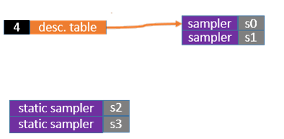
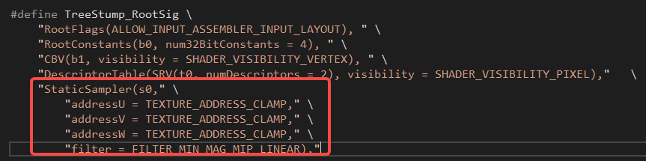
Sampler
Sampler
Static Samplers
RS的一部分，但不占空间
没有Performance cost
Sampler示意
静态Sampler使用
Notes:
下面我们简要的说一下Sampler的使用
大家知道Sampler是干什么的嘛？简单的说我们需要使用sampler做采样；我们这不深入说明采样的原理，不懂采样的课下学习哈
我们这说的是dx12中怎么使用samper；有两种方式，我们看一下右面的图；上面是sampler的示意
一种是非静态的，通过descriptor table指向 sampler 类型的的descriptor heap，
另外一种简单的直接通过rs传静态的sampler绑定
我们的树桩示例使用的就是这种静态的方式；下面的代码就是树桩示例中使用到的静态sampler定义；目前静态的sampler能够满足我们现阶段的要求；如果大家以后有更复杂的使用场景，那就再深入了解；我们这就不过多介绍了

Slide 47
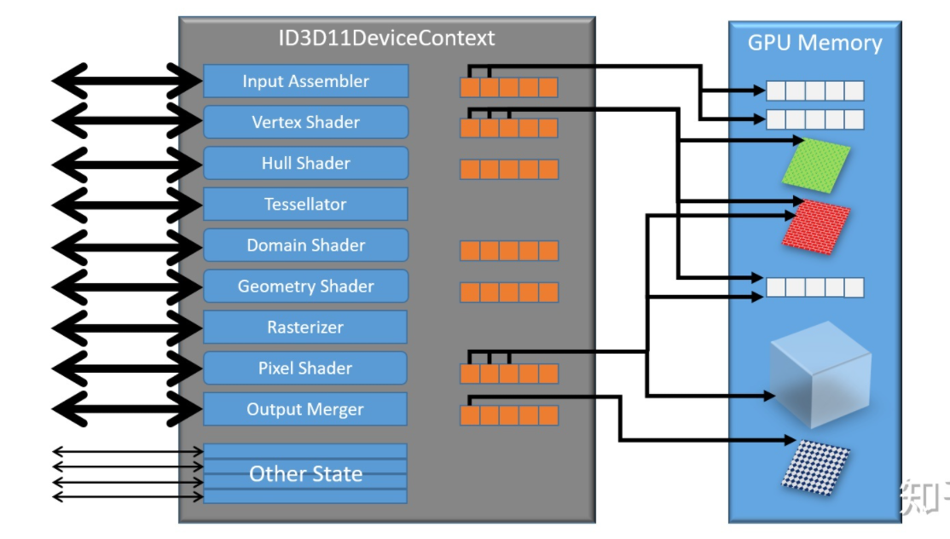
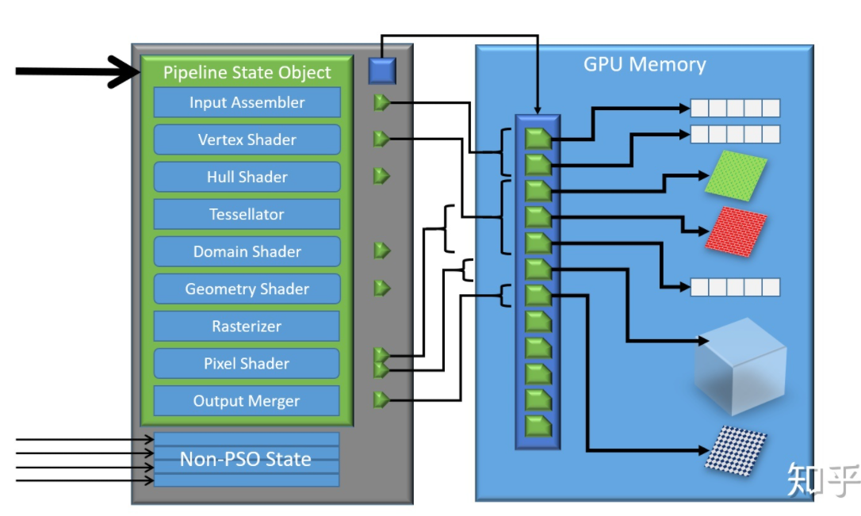
总结DX12 Binding
Low Level， Low Overhead的思想
许多的管理任务从Driver层分离，需要Application层自己按需控制
App层的控制更底层，更灵活。同时解放了Driver层的消耗
更加灵活的Binding方式
支持数量更多的Resource
学习难度更高，使用要求更高
DX11 Render Context
DX12 Render Context
Notes:
右面两幅图；总结dx12机制方面的变动：DX11 通过Effect Varible，关联寄存器直接找显存resource，dx12添加了RS，Descriptor table， Descriptor，Descriptor Heap，；这些内容去做，整个图一下就复杂了是不是？？，但是使用更灵活，而且面向下一代的渲染管线，
绑定方式的改进
D3D11的资源绑定是固化的，运行时给每一个Shader安排一定数量的资源Slot，应用程序只需要调用对应的接口就能够把资源绑定到Shader上。（橙色的点可以看做ID3D10EffectVariable）
在D3D12中，资源绑定流程很灵活，没有限定资源以何种方式或何种数量进行绑定，你可以自行组织资源的绑定风格
Descriptor Table的使用，增加绑定的上限，提高切换DC的效率

Slide 48
B：
作业中实现传参（为着色课做前期准备）：
相机位置
Diffuse贴图
Normal贴图
A：
实现Descriptor Heap管理
S:
搭建出Material（材质）系统框架；
作业参考：DirectX-Graphics-Samples
作业：
Notes:
github 官方

Slide 49
Reference： 参考
Resource Binding（DX12 Document）
DX12技术白皮书
DirectX 12 | 3D Game Engine Programming (3dgep.com)
Notes:
参考：https://docs.microsoft.com/en-us/windows/win32/direct3d12/resource-binding

